Slide 1
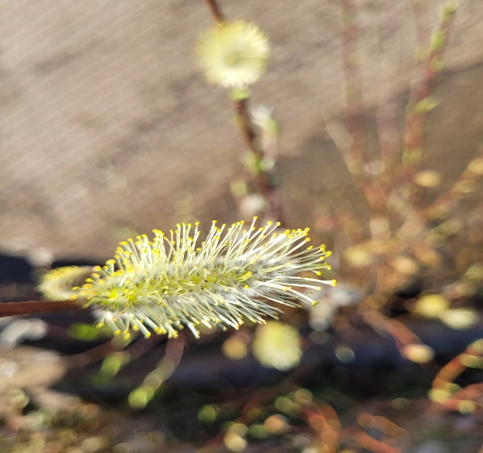
ГБДОУ НАО « ДЕТСКИЙ САД п. ХОРЕЙ-ВЕР»
Организация проектной и исследовательской деятельности как средство развития познавательной активности и бережного отношения к окружающему миру детей старшего дошкольного возраста
ПОДГОТОВИЛА ВОСПИТАТЕЛЬ РОЧЕВА Н.Э.
2021-2022 учебный год

Slide 2
ПРОЕКТ – ЭТО ИННОВАЦИОННЫЙ МЕТОД РАБОТЫ С ДЕТЬМИ СОГЛАСНО ФЕДЕРАЛЬНЫМ ГОСУДАРСТВЕННЫМ СТАНДАРТАМ.
МЕТОД ПРОЕКТОВ – ЭТО ПЕДАГОГИЧЕСКАЯ ТЕХНОЛОГИЯ, СТЕРЖНЕМ КОТОРОЙ ЯВЛЯЕТСЯ САМОСТОЯТЕЛЬНАЯ ДЕЯТЕЛЬНОСТЬ ДЕТЕЙ – ИССЛЕДОВАТЕЛЬСКАЯ, ПОЗНАВАТЕЛЬНАЯ , ПРОДУКТИВНАЯ . В ПРОЦЕССЕ КОТОРОЙ РЕБЕНОК ПОЗНАЕТ ОКРУЖАЮЩИЙ МИР И ВОПЛОЩАЕТ НОВЫЕ ЗНАНИЯ В РЕАЛЬНЫЕ ПРОДУКТЫ.

Slide 3

Познавательно-исследовательская деятельность – это метод, который создает условия для обогащения развития ребенка. Она позволяет спроектировать условия возникновения таких психических способностей и свойств, которыми ребенок пока не обладает, направить процесс их становления не только извне – через побуждение, но и изнутри – путем построения деятельности, педагога и ребенка».
А.В.Запорожец.

Slide 4

Дошкольники – прирожденные исследователи
Китайская пословица гласит:
“Расскажи – и я забуду,
покажи – и я запомню,
дай попробовать – и я пойму”.
И это абсолютно правильно, потому что пока ребенок не попробует на вкус, на ощупь, на цвет, форму и т.д. он не поймет, не узнает, не запомнит.

Slide 5
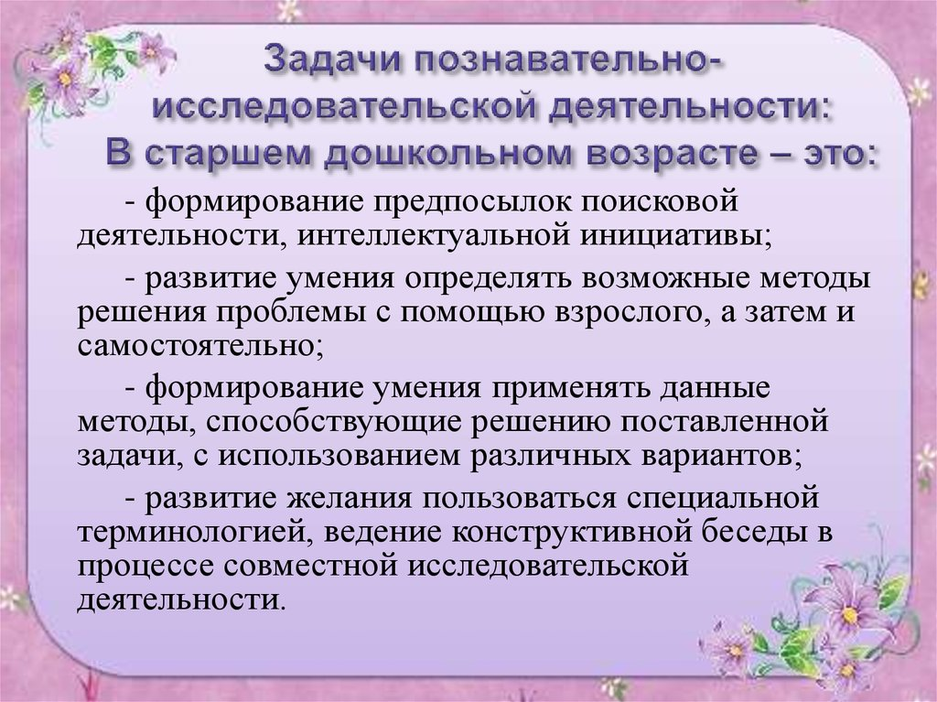

Slide 6
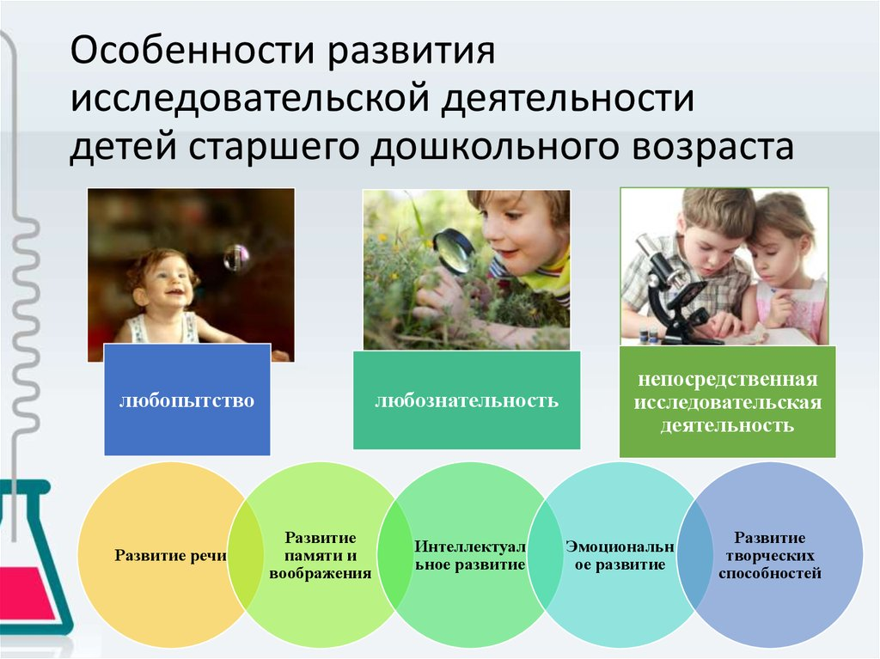

Slide 7
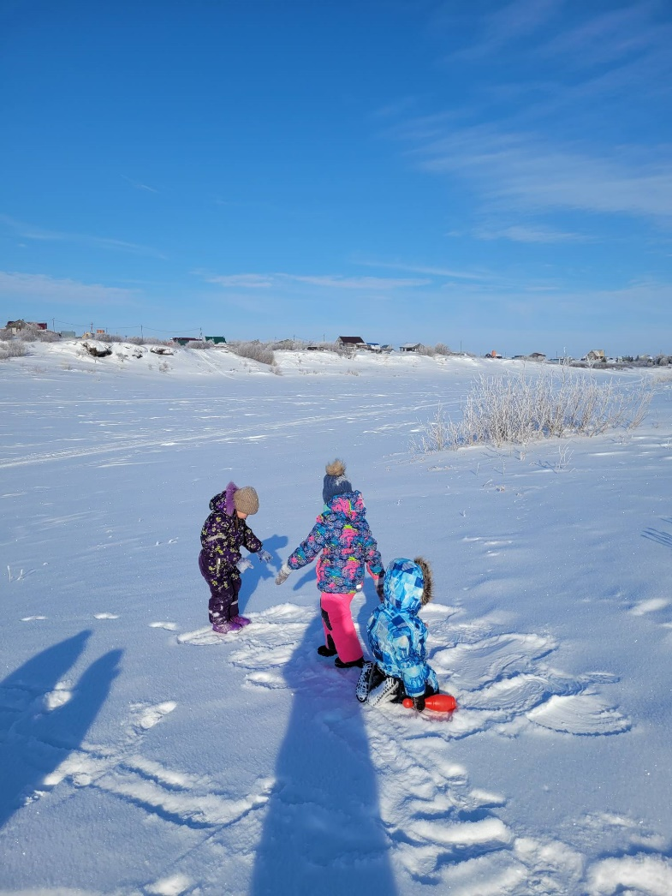
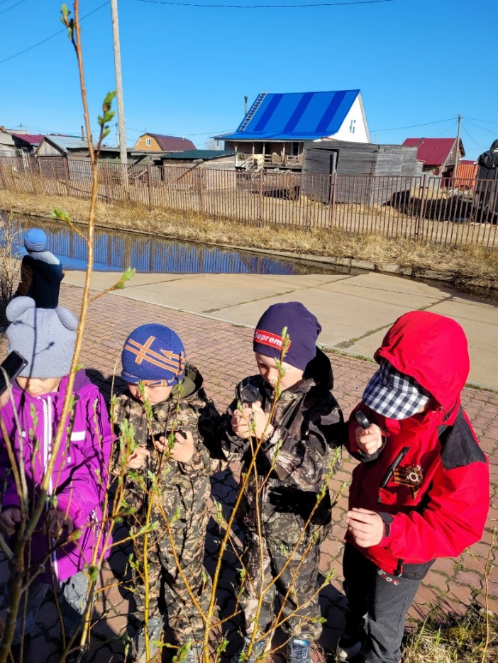
Работа проводилась через наблюдения на прогулке.

Slide 8
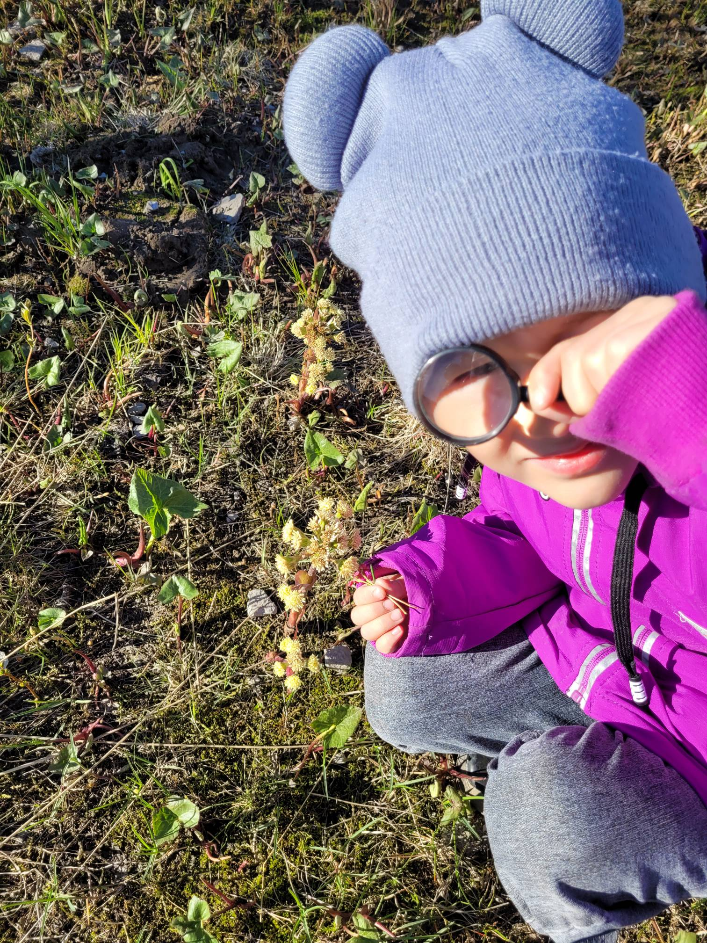
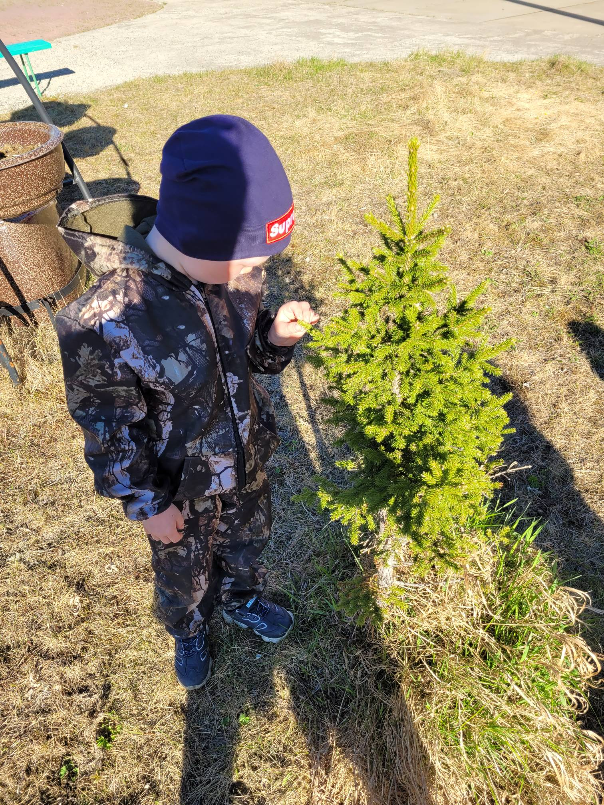

Slide 9
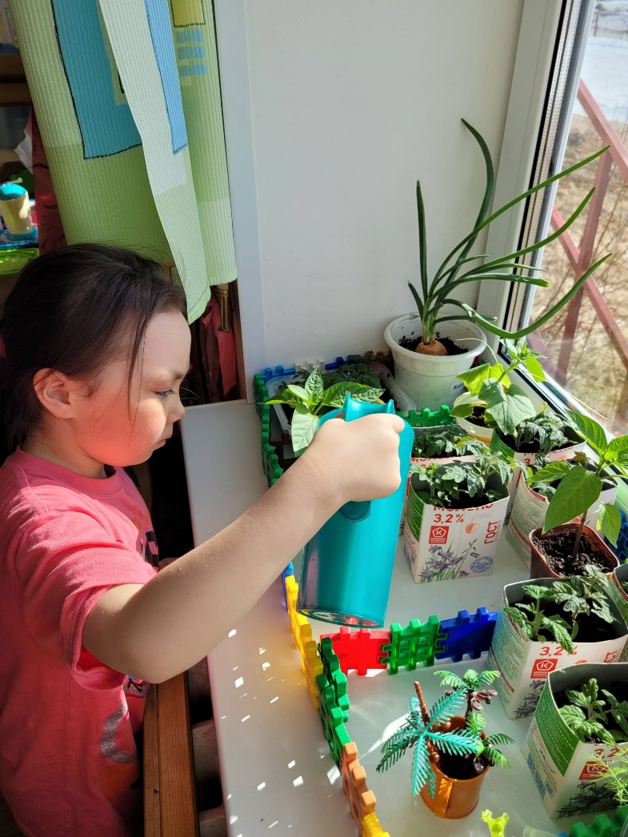
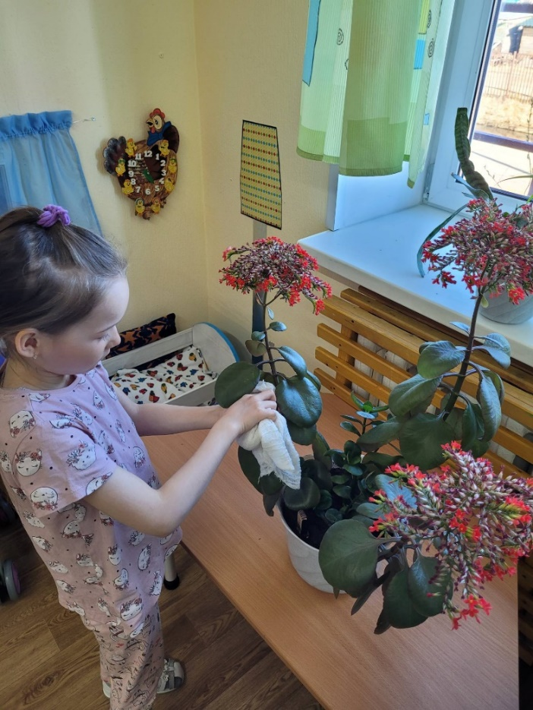
в повседневной деятельности

Slide 10
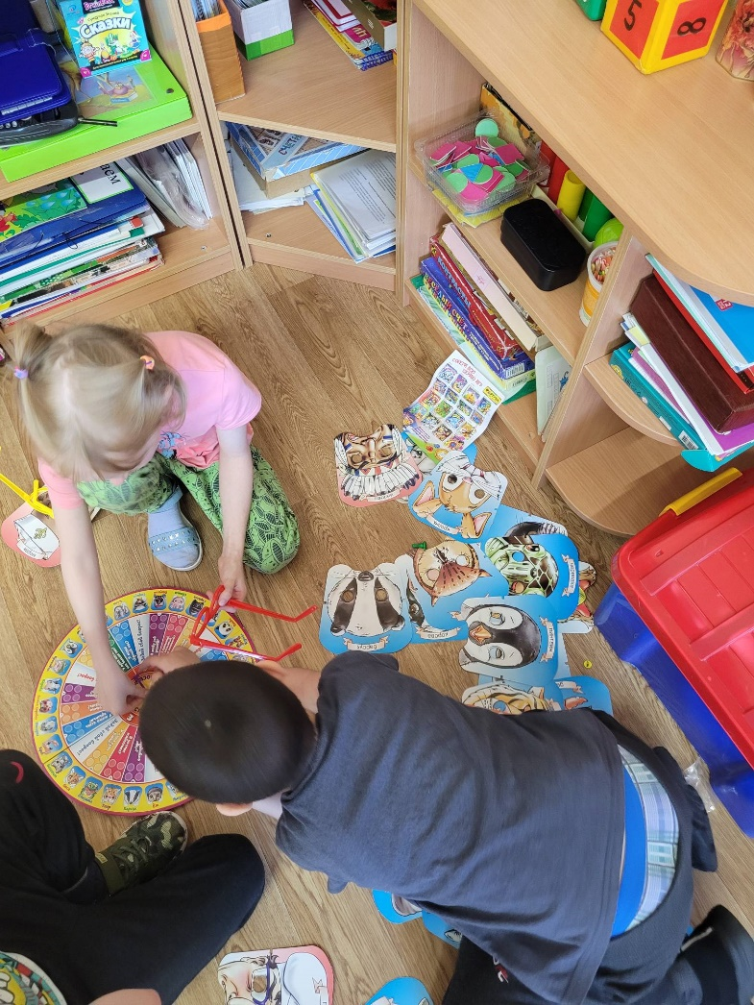
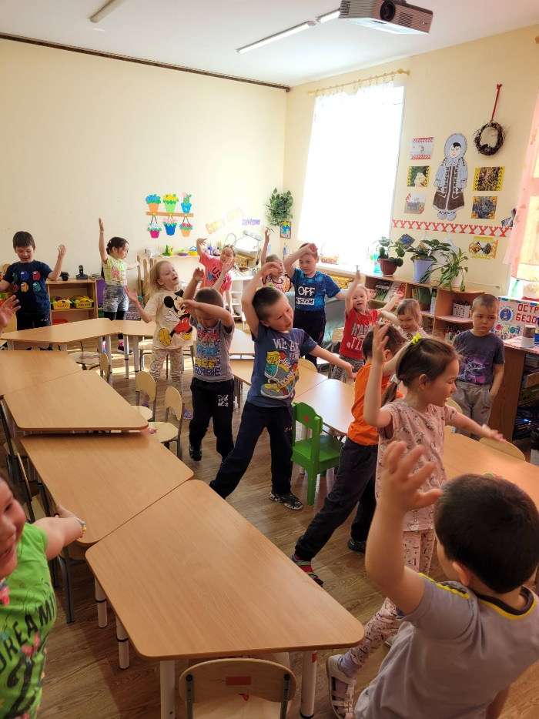
дидактические и сюжетно-ролевые игры

Slide 11
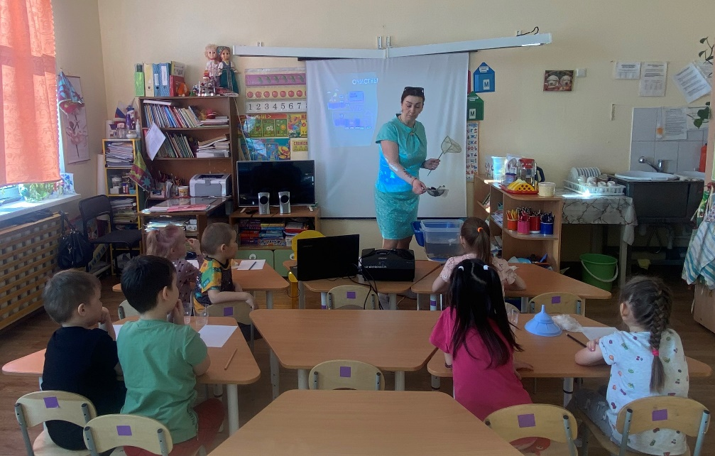
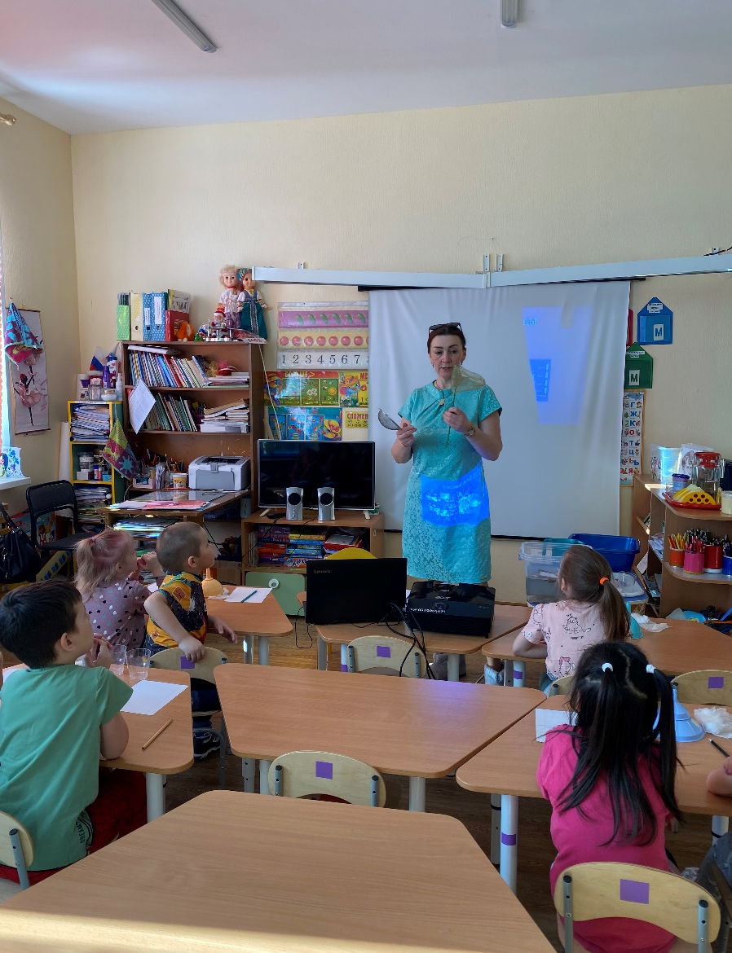
ОБРАЗОВАТЕЛЬНАЯ ДЕЯТЕЛЬНОСТЬ

Slide 12
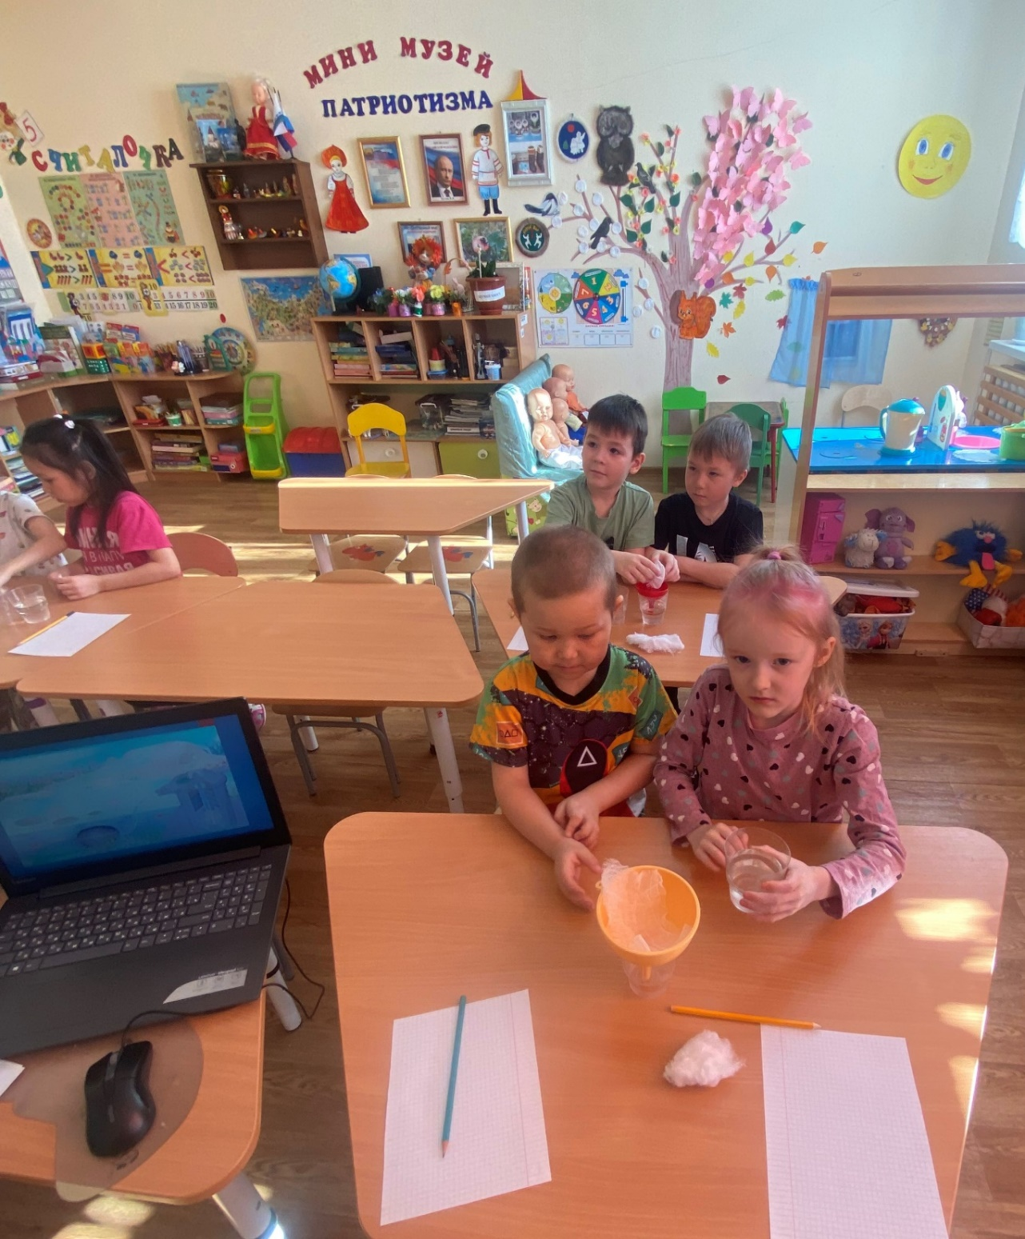
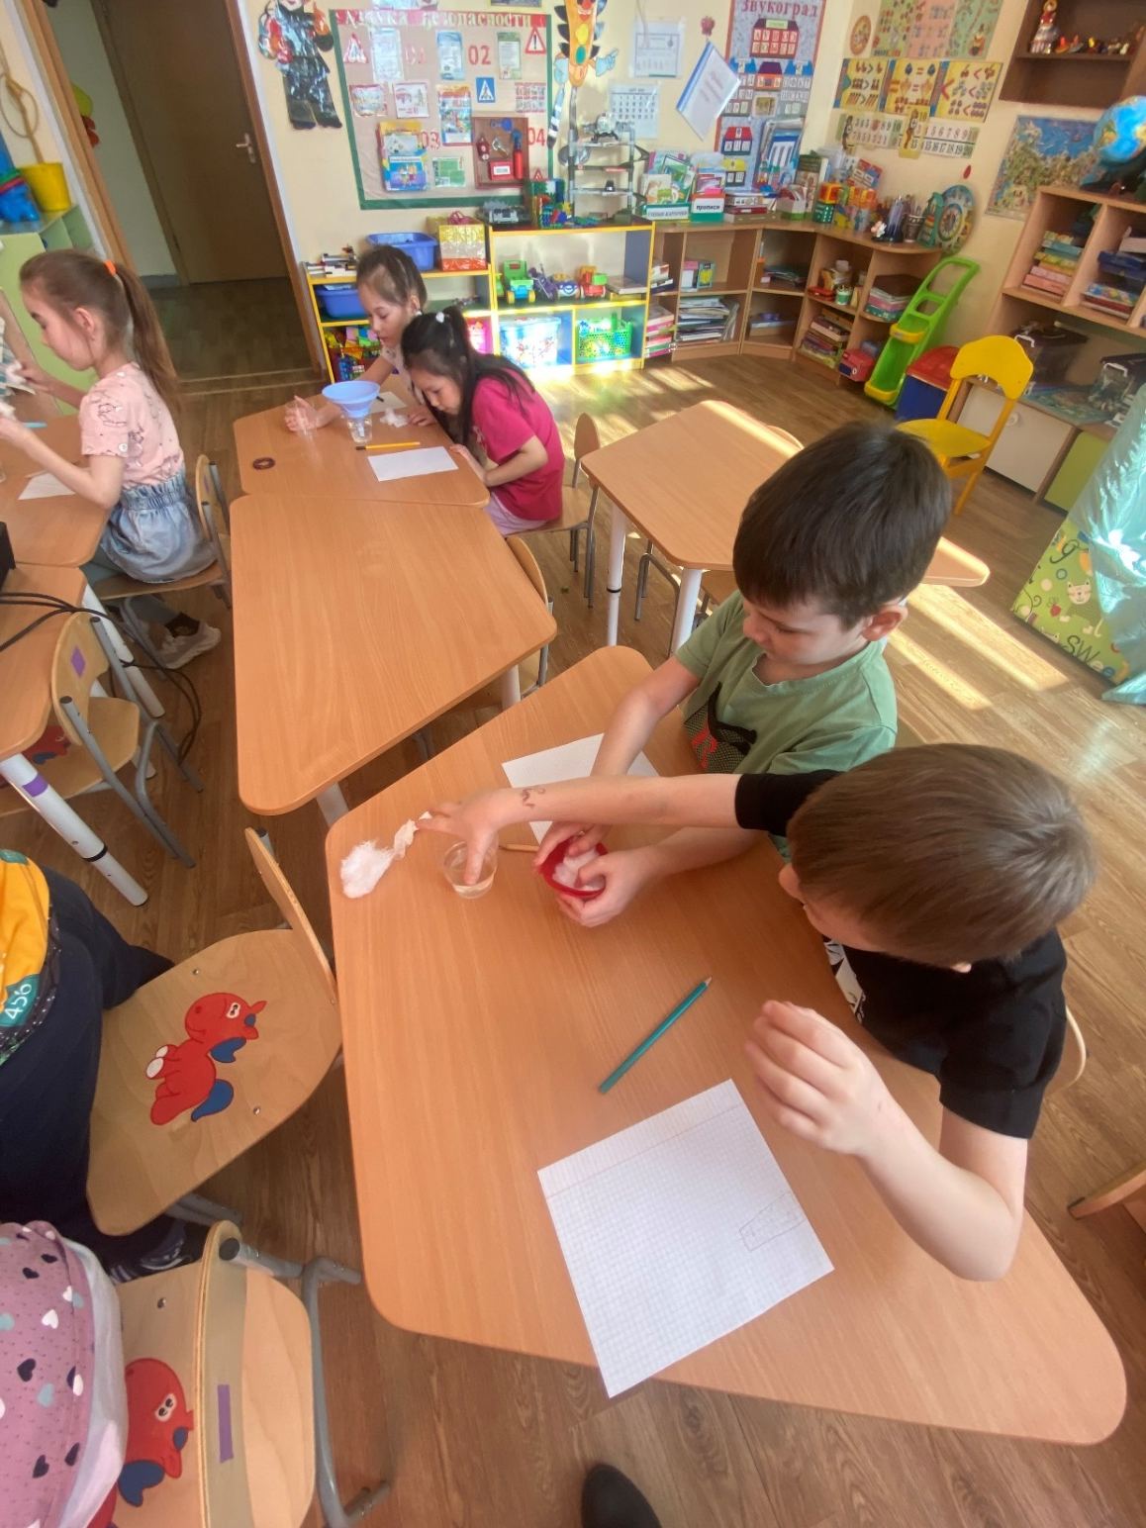

Slide 13
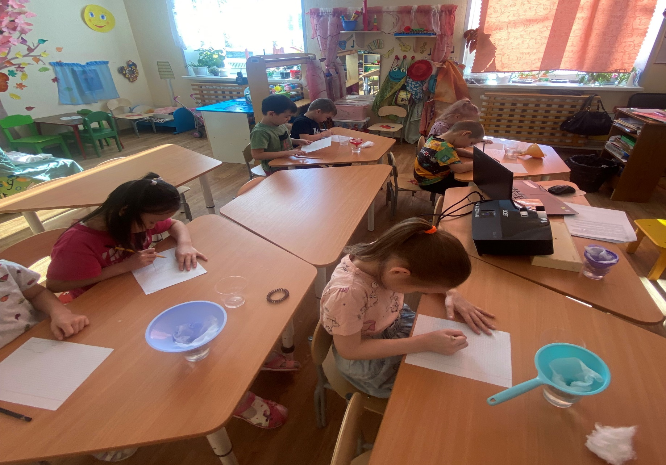
МЕТОДЫ ОЧИСТКИ ВОДЫ

Slide 14
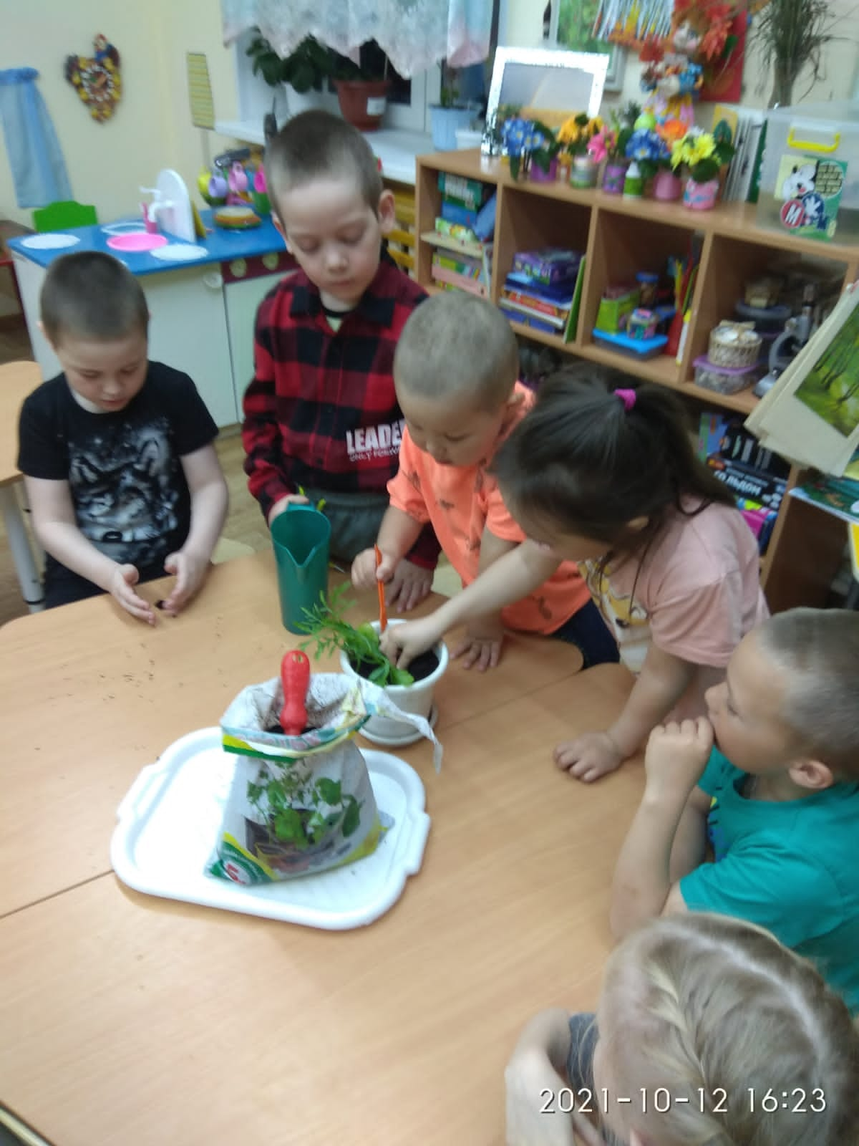
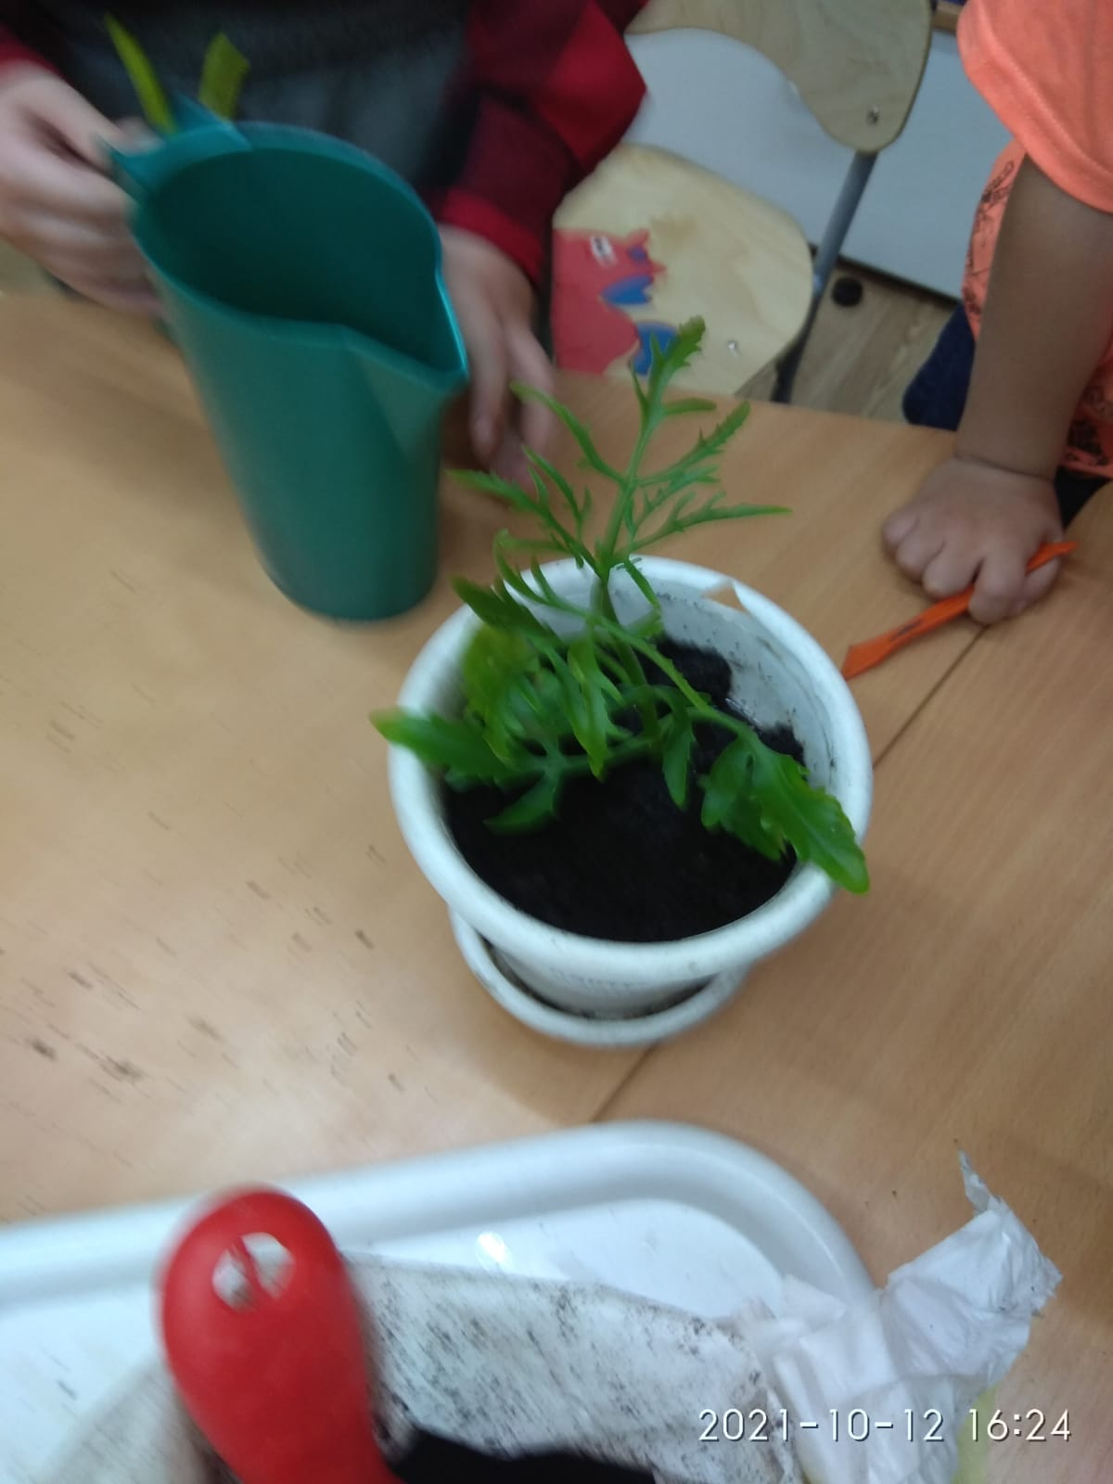
КРУЖКОВАЯ ДЕЯТЕЛЬНОСТЬ опыты (экспериментирования) с предметами и их свойствами

Slide 15
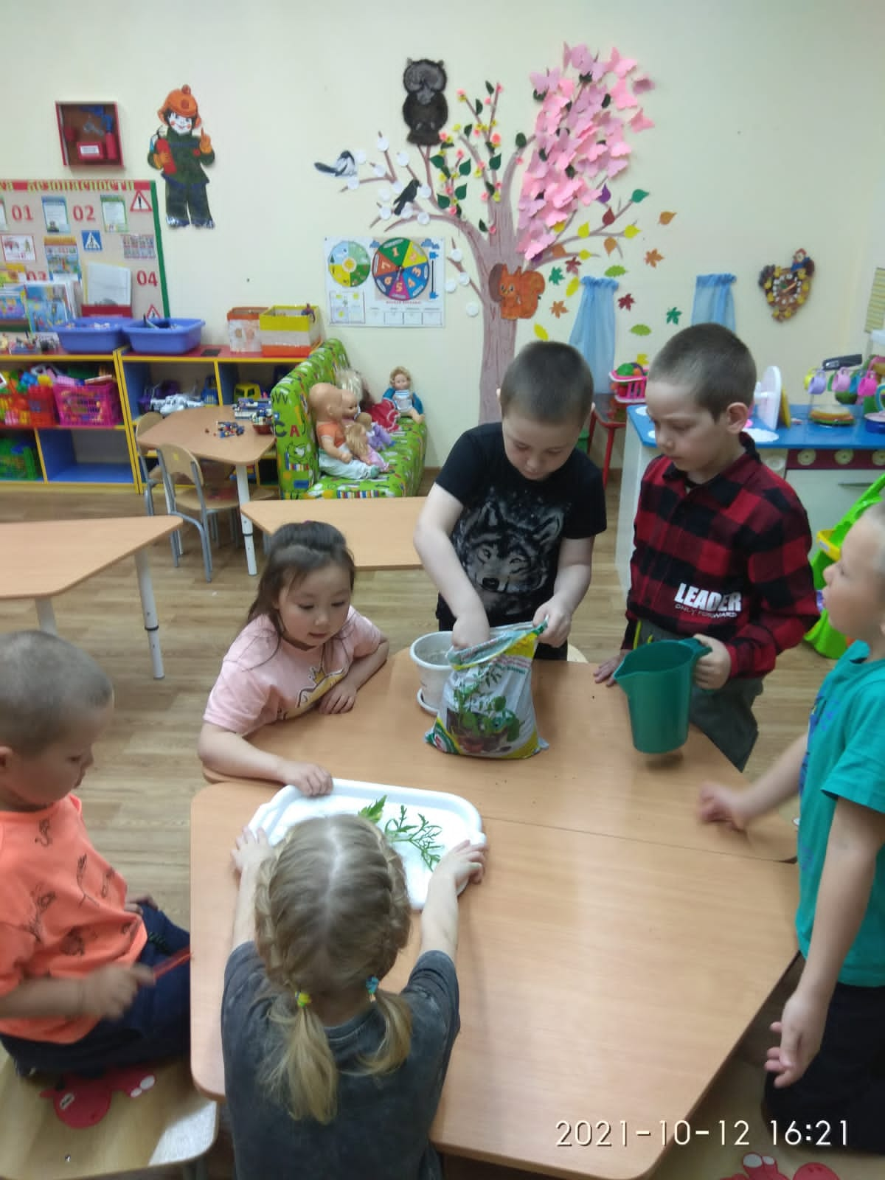
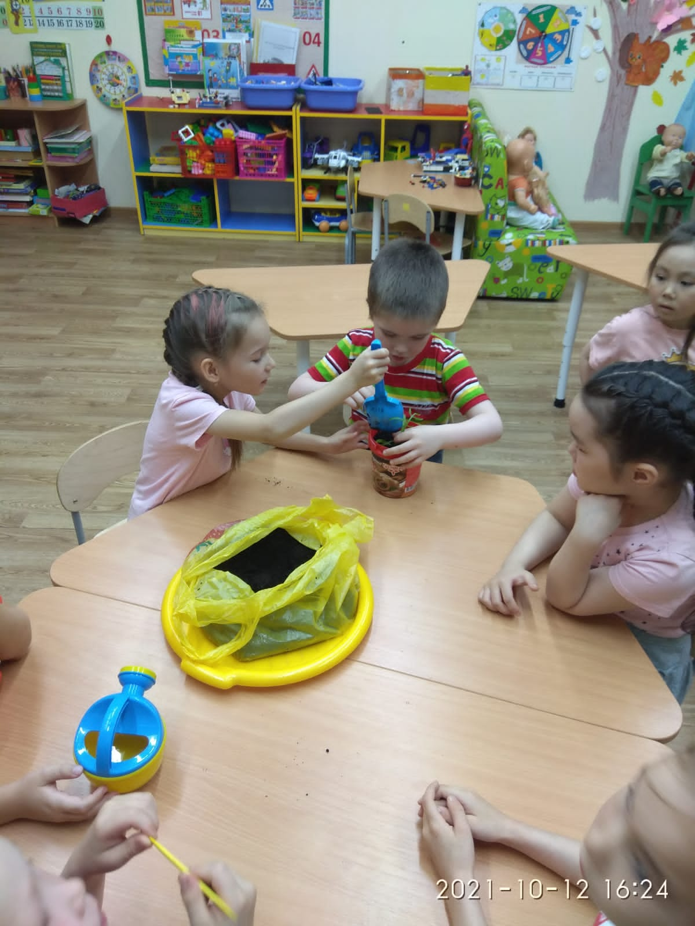

Slide 16
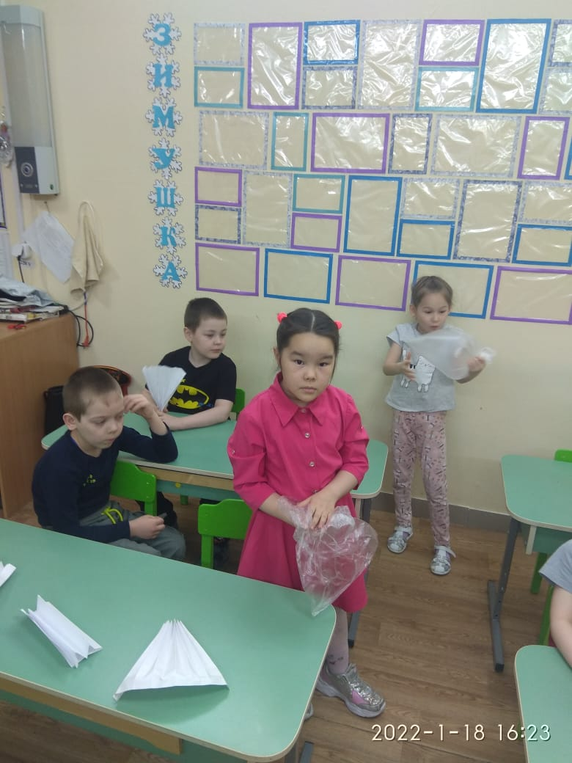
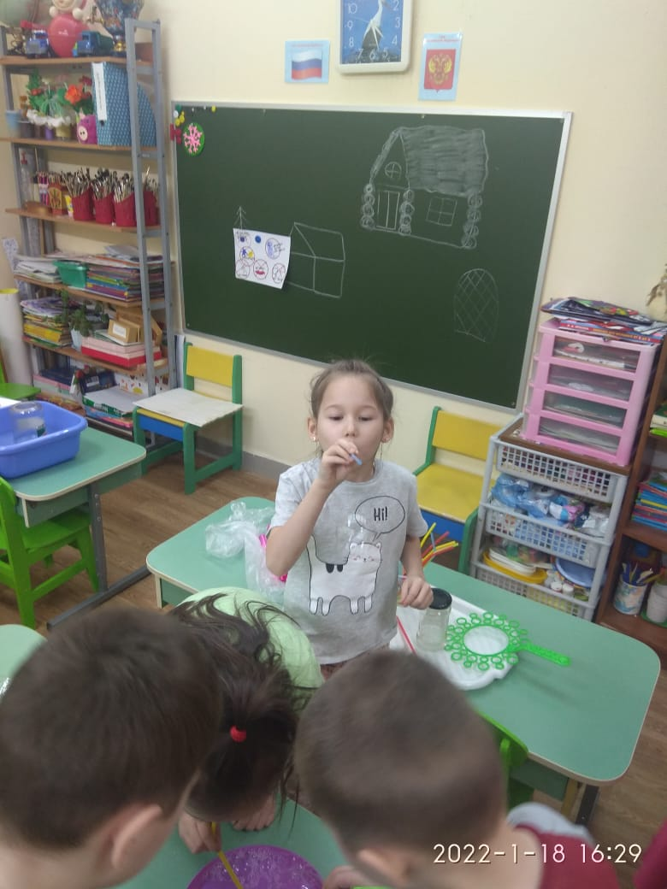

Slide 17
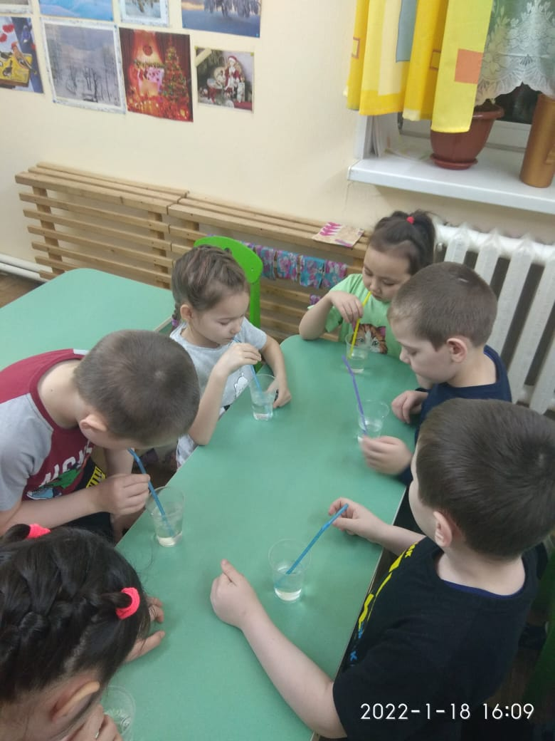
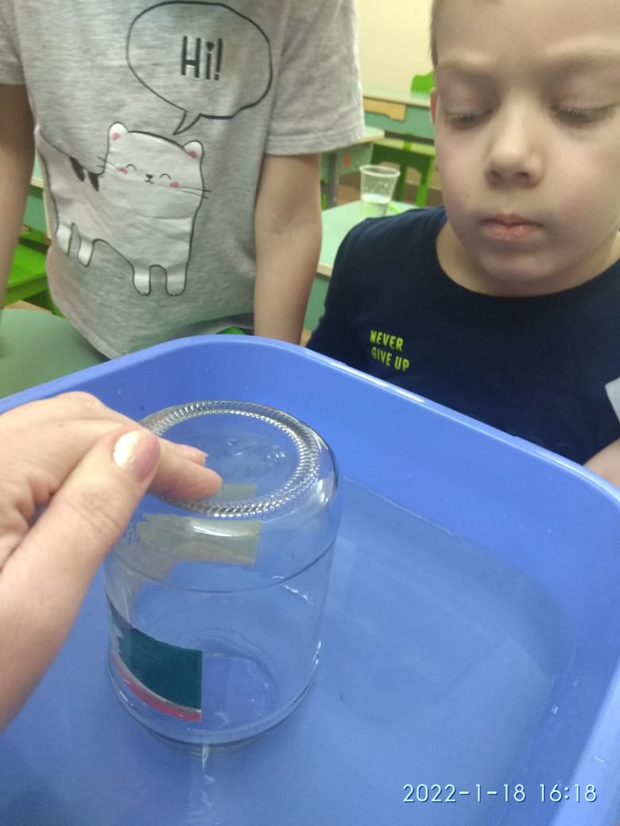

Slide 18
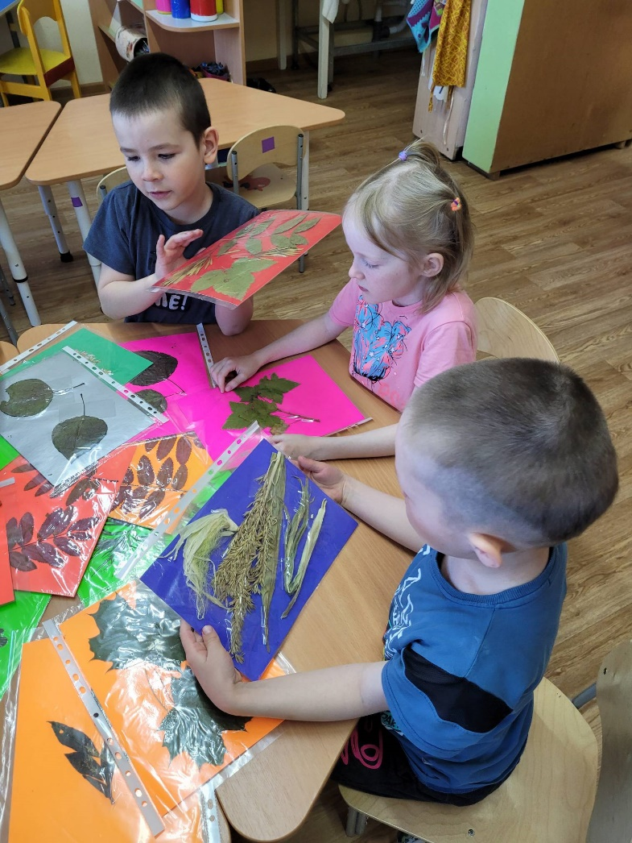
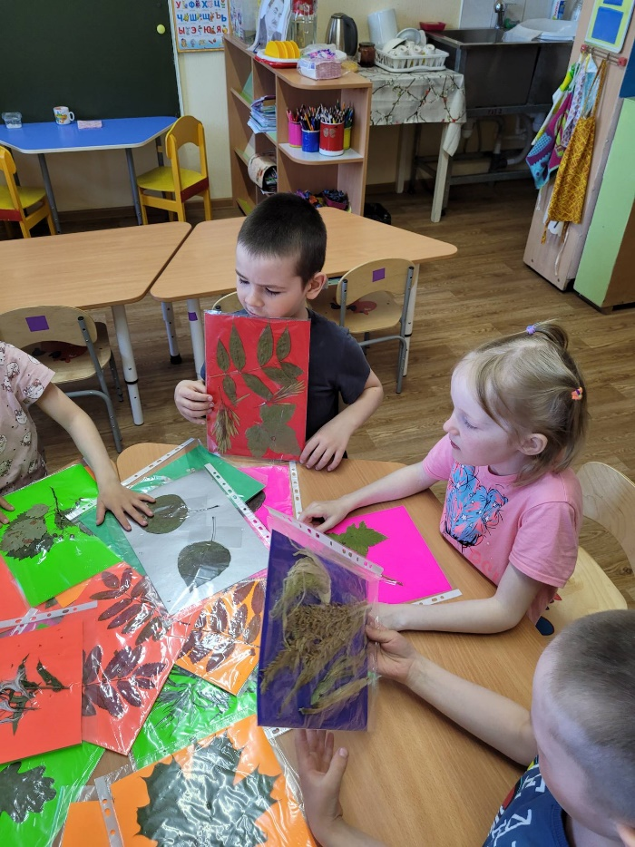
коллекционирование (классификационная работа)

Slide 19
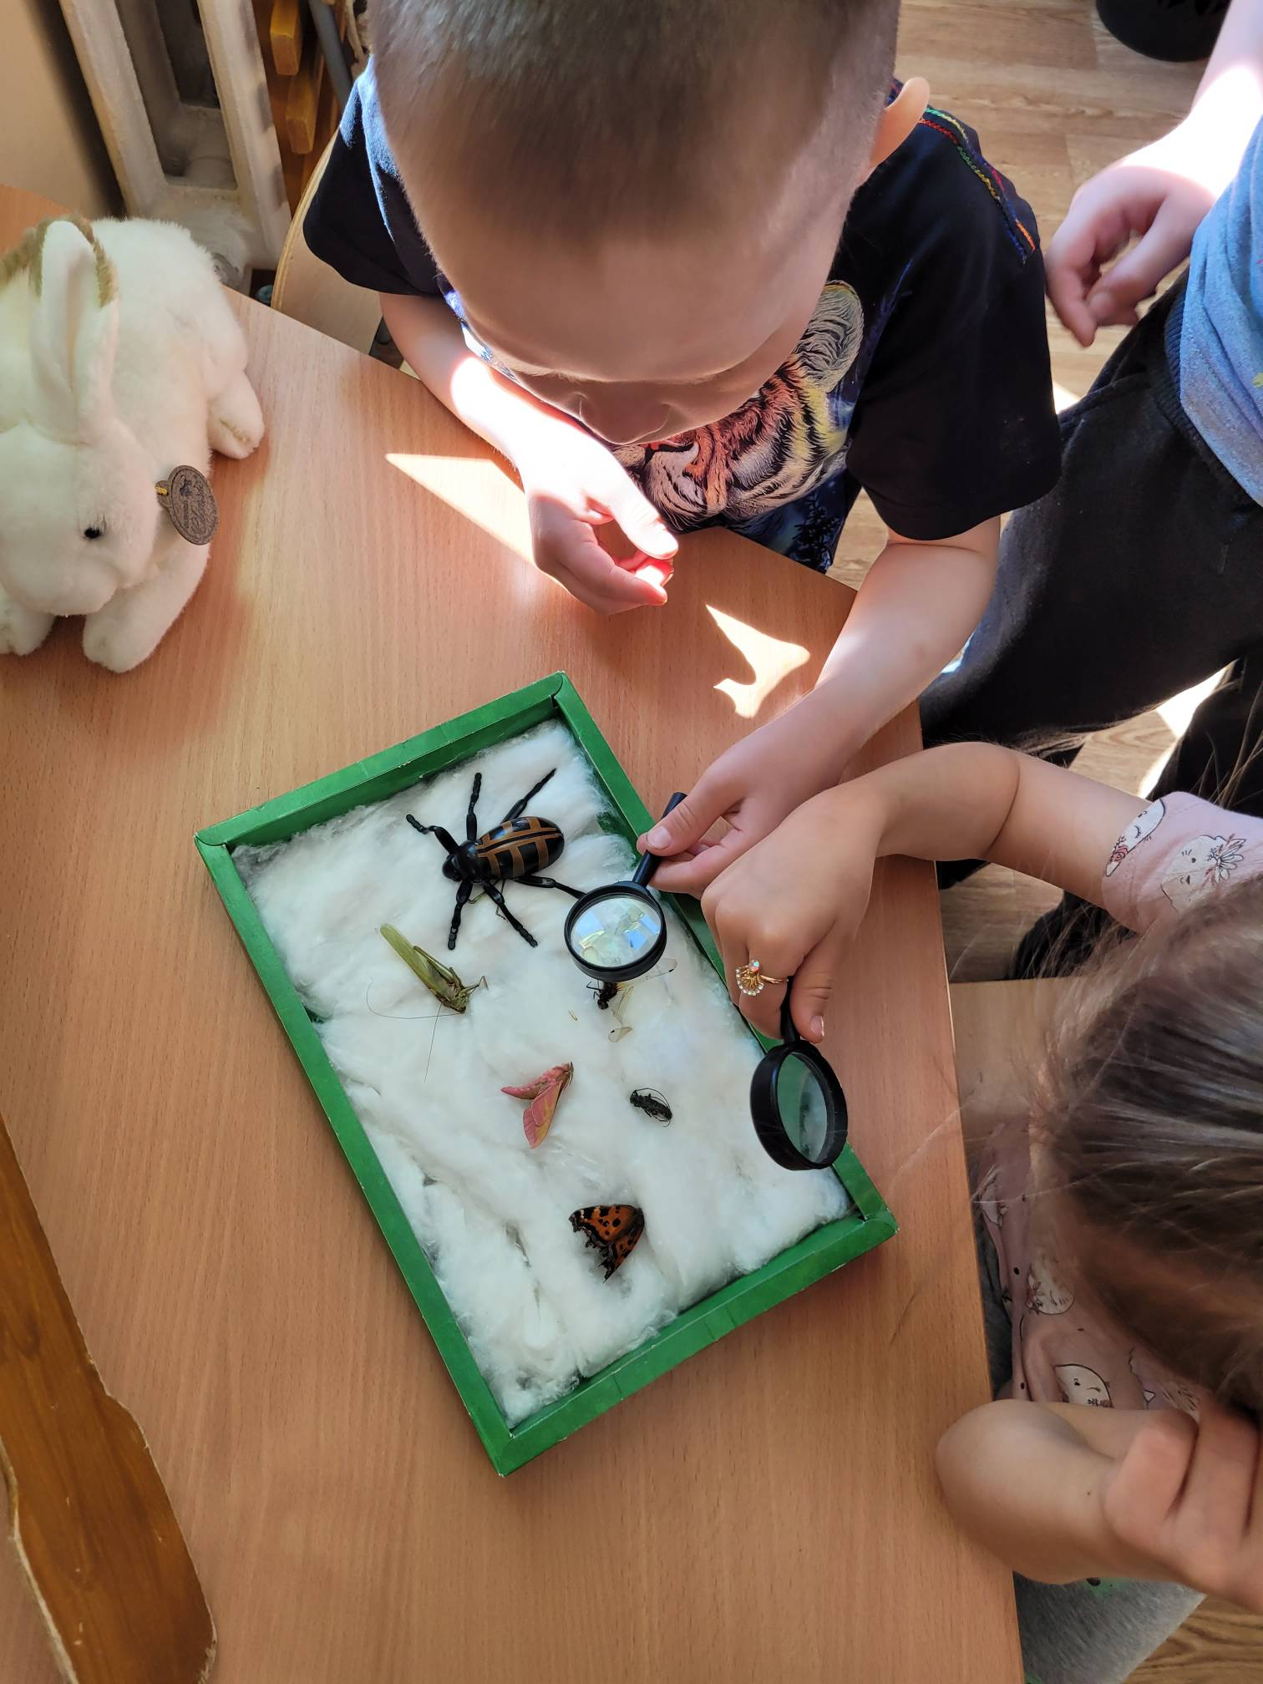
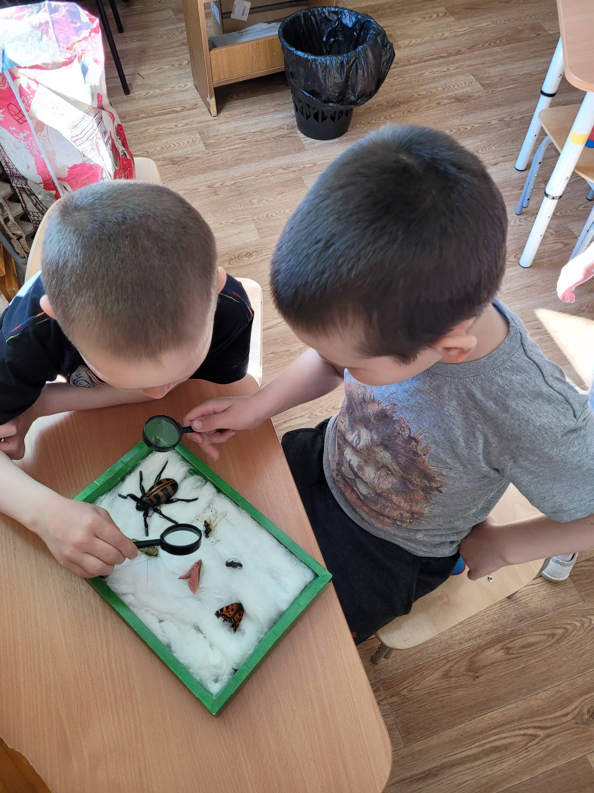

Slide 20
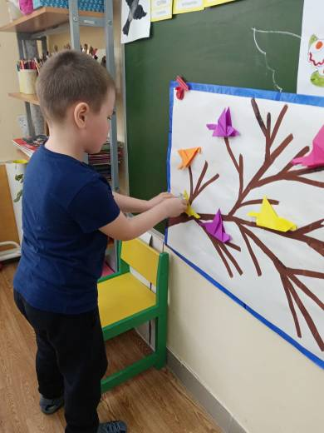
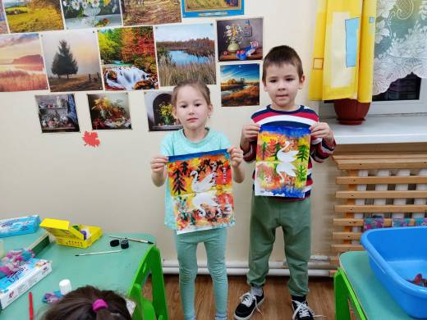
творчество детей

Slide 21
